Slide 1
Многообразие Простейших
Одноклеточные. 4
Автор: Першина О.В.
Учитель биологии
ГОУ СОШ №405
Москва. 2012

Slide 2
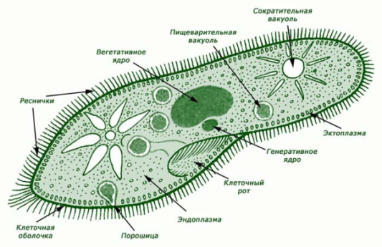
Тип Инфузории

Slide 3
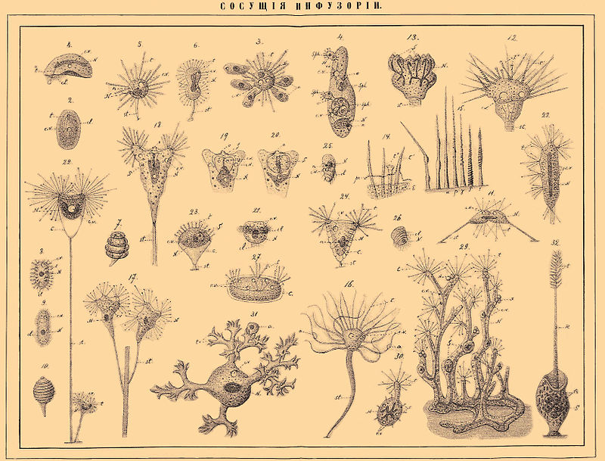

Slide 4
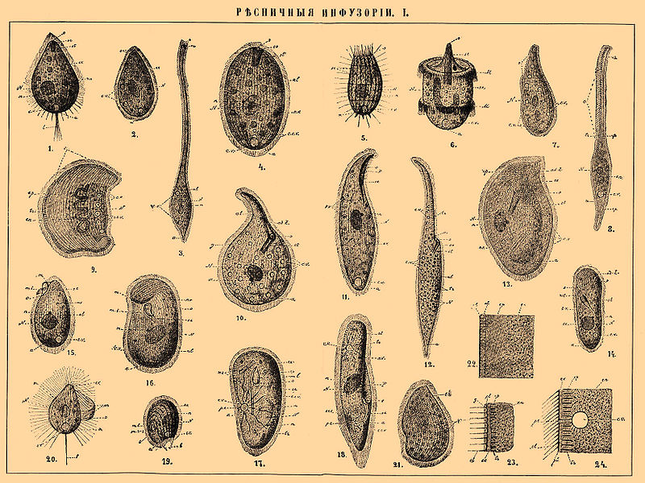

Slide 5
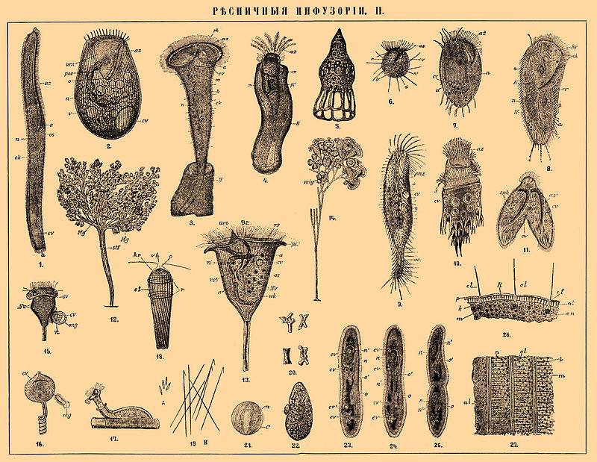

Slide 6
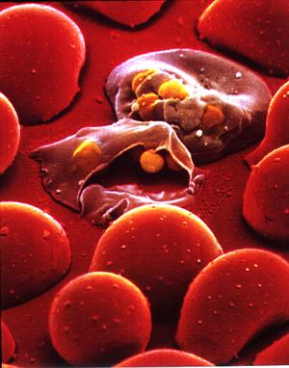
Тип Споровики
Малярийный плазмодий

Slide 7
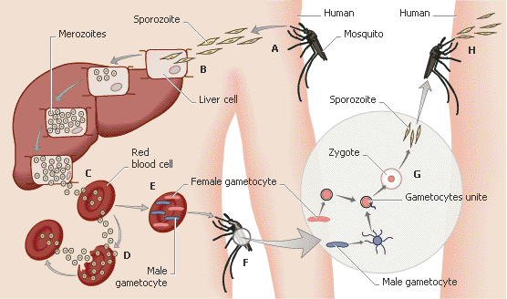
Тип Споровики
Малярийный плазмодий

Slide 8
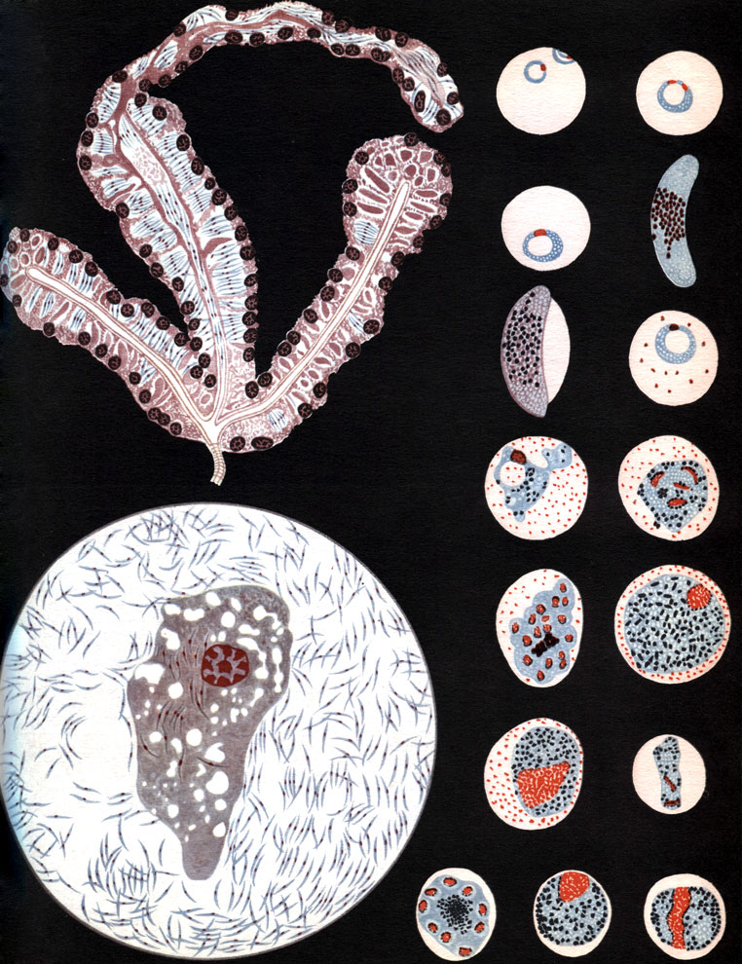

Slide 9
